Slide 1
Unidad 1 Historia de los Negocios en la Web

Slide 2
La revolución acaba de empezar
¿Cuántas personas vieron el episodio final del programa de televisión más popular de la historia estadounidense (Los Sopranos)?
Cerca de 12 millones de una audiencia televisiva total de 111 millones.
Sólo una vez en la historia estadounidense un programa de TV ha atraído más espectadores simultáneamente (13 millones para el estreno del programa “America´s Got Talent” de la NBC en 2006.
¿Cuántas personas visitan MySpace por mes?
Aproximadamente 70 millones.

Slide 3
La revolución acaba de empezar
A MySpace la sostiene la publicidad. Motivo que hace a la importancia crítica del tamaño de la audiencia. Una gran cantidad de empresas están dispuestas a pagar precios altos para contactarse con millones de personas.
P&G utilizó My Space para lanzar nuevos productos, al vincular sus páginas de productos con las páginas en MySpace de músicos cuyos visitantes tienen las características demográficas correctas.
Toyota utilizó MySpace para establecer un perfil de su automóvil Yaris, pudiendo los usuarios convertirse en “amigos” de Yaris.

Slide 4
La revolución acaba de empezar
Las ventas a consumidores en línea creció más de un 25%, llegando a 225 mil millones de dólares.
A medida que los consumidores ganan en confianza, están adquiriendo bienes costosos en línea (electrónicos, muebles y ropa).
La cantidad de individuos en línea en USA se incrementó a 200 millones sobre un total poblacional de 300 millones de personas.
El 65% de los hogares estadounidenses tienen conexión a Internet.
La cantidad de personas que han comprado algo en línea en USA llegó a 116 millones de personas.

Slide 5
La revolución acaba de empezar
El comercio B2B se expandió a más de 3600 millones de dólares.
Expansión de la Banda Ancha.
Las ofertas públicas iniciales (IPOs, por sus siglas en inglés) regresaron luego de la crisis de las punto com o dot-com, con más de 200 IPOs que recaudaron más de 43 mil millones, un 37% más que el año anterior.
Google, Apple, Amazon, e*trade, encabezaron el rebote de las acciones.
El valor de la acción de Google llegó al máximo en 2007 con un valor de USD 697 mucho más que su precio de oferta pública en 2005 que había sido de USD 85.

Slide 6
Principales tendencias e-commerce
NEGOCIOS
Emergen nuevos modelos de negocios con base en las tecnologías sociales y el contenido generado por el consumidor, desde videos y fotografías hasta blogs.
El marketing de los motores de búsqueda compite con los medios de marketing y publicidad tradicionales, a medida que los consumidores usan cada vez más la Web.
El e-commerce de ventas minoristas a los consumidores crece a tasas de 2 dígitos.

Slide 7
Principales tendencias e-commerce
NEGOCIOS
Los sitios en línea continúan reforzando su rentabilidad al refinar sus modelos de negocios.
La primera ola de e-commerce transformó el mundo de los negocios en libros, música, corretaje y viajes vía aérea. Las industrias que enfrentan una transformación similar son: marketing y publicidad, telecomunicaciones, entretenimiento, medios impresos, real state, hoteles y software.

Slide 8
Principales tendencias e-commerce
TECNOLOGÍA
Las conexiones inalámbricas crecen con rapidez. Wi-Fi, telefonía 3G y WiMax (Worldwide Interoperability for Microwave Access (interoperabilidad mundial para acceso por microondas). Es una norma de transmisión de datos usando ondas de radio).
Celulares que soportan los servicios de Internet con música, video y tv digital.
La transmisión de video, radio y contenido generado por el usario. iTunes se convirtió en un sistema operativo dentro de Windows para reproducir música y video.

Slide 9
Principales tendencias e-commerce
SOCIEDAD
Contenido generado por consumidores y usuarios: blogs, wikis, vidas virtuales y redes sociales.
Los medios tradicionales adoptan modelos interactivos en línea al perder suscriptores.
Crecen los conflictos y las cifras involucradas en cuanto a los derechos de autor.
Crece la controversia sobre la regulación del contenido y los controles.
La vigilancia de las comunicaciones en Internet crece como parte de la “guerra contra el terrorismo”.
Aumentan las preocupaciones sobre la invasión de la privacidad individual, comercial y gubernamental.
Se incrementan el fraude, el abuso y el robo de identidad.
Crece el spam a pesar de las nuevas leyes y artilugios tecnológicos.

Slide 10
Diferencia entre Internet y la WWW
Internet es un conjunto descentralizado de redes de comunicación interconectadas, que utilizan la familia de protocolos TCP/IP, garantizando que las redes físicas heterogéneas que la componen funcionen como una red lógica única, de alcance mundial.
Sus orígenes se remontan a 1969, cuando se estableció la primera conexión de computadoras, conocida como ARPANET, entre tres universidades de California y una de Utah, Estados Unidos.

Slide 11
Diferencia entre Internet y la WWW
Uno de los servicios que más éxito ha tenido en Internet ha sido la World Wide Web (WWW, o "la Web"), hasta tal punto que es habitual la confusión entre ambos términos.
La WWW es un conjunto de protocolos que permite, de forma sencilla, la consulta remota de archivos de hipertexto.
Ésta fue un desarrollo posterior (1990) y utiliza Internet como medio de transmisión.

Slide 12
Diferencia entre Internet y la WWW
Existen, por lo tanto, muchos otros servicios y protocolos en Internet, aparte de la Web:
el envío de correo electrónico,
la transmisión de archivos,
las conversaciones en línea,
la mensajería instantánea,
la transmisión de contenido y comunicación multimedia -telefonía (VoIP), televisión (IPTV)-,
los boletines electrónicos,
el acceso remoto a otras máquinas
y los juegos en línea.

Slide 13
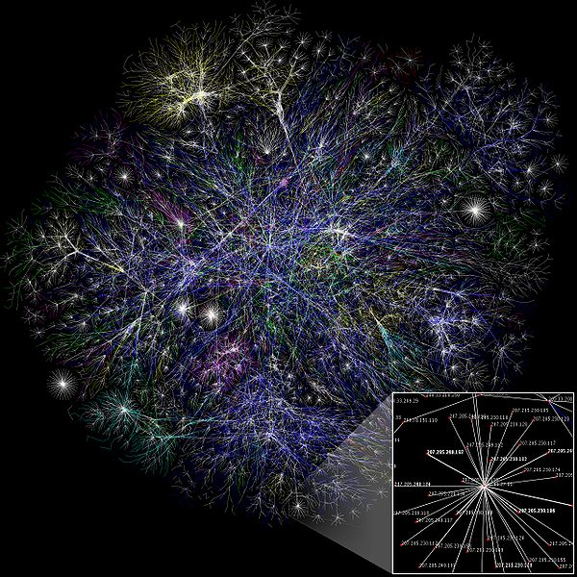
Mapa de Internet

Slide 14
Comercio Electrónico - Historia
Hace más de 30 años que los bancos vienen utilizando las transferencias electrónicas de fondos (TEF) o transferencias por cable, las cuales transmiten información de intercambio de dinero entre cuentas utilizando redes de comunicación privadas.
Las empresas también han venido usando el Intercambio Electrónico de Datos (IED o EDI en inglés) que ocurre cuando una empresa transmite datos legibles en computadora en un formato estándar a otra empresa.
Las empresas que se comprometen unas con otras a usar el IED se denominan socios comerciales.

Slide 15
Comercio Electrónico - Historia
Gran problema para adoptar el IED: alto costo de implementación.
Las empresas debían estar suscriptas una red de valor agregado (RVA) que es una firma que ofrece servicios de conexión y envío de transacciones a los compradores y vendedores que usan IED.
La aparición de internet abarató los costos, hoy en día las transacciones mediante IED comprende miles de millones de dólares.

Slide 16
Comercio Electrónico o e-commerce
Son las actividades comerciales realizadas con el uso de tecnologías de transmisión electrónica de datos tales como las empleadas en internet y la world wide web.
Transacciones comerciales realizadas entre organizaciones e individuos utilizando tecnología digital.

Slide 17
Comercio Electrónico o e-commerce
Las transacciones comerciales implican el intercambio de valores (por ej. dinero) entre límites organizacionales o individuales, a cambio de productos y servicios.
Sin un intercambio de valores, no hay actividad comercial.

Slide 18
Diferencia entre e-commerce e e-business
Hay un debate entre consultores y académicos acerca del significado y las limitaciones entre estos dos términos.
Una rama sostiene que el e-commerce abarca todo el mundo de actividades organizacionales con base electrónica que dan soporte a intercambios comerciales de una empresa, incluyendo la infraestructura del sistema de información.

Slide 19
Diferencia entre e-commerce e e-business
Otra rama sostiene que el e-business abarca todo el mundo completo de actividades internas y externas con base electrónica, incluyendo el e-commerce.
La importancia de entender la diferencia es porque se refieren a fenómenos distintos.

Slide 20
Diferencia entre e-commerce e e-business
El comercio electrónico no es cualquier cosa digital que haga una empresa.
Laudon define e-business como la habilitación digital de las transacciones y procesos dentro de una firma, lo que involucra a los sistemas de información que están bajo el control de la firma.
Laudon excluye de la órbita del e-business a las transacciones comerciales que implican intercambio de valores a través de límites organizacionales.

Slide 21
Diferencia entre e-commerce e e-business
Los mecanismos de control de inventario o stocks en línea de una empresa son un componente del e-business, pero dichos procesos internos NO GENERAN DIRECTAMENTE ingresos para la empresa provenientes de negocios o consumidores externos, tal como lo hace el e-commerce según su definición.

Slide 22
Diferencia entre e-commerce e e-business
A pesar de esta distinción, cabe admitir que la infraestructura del e-business de una empresa, también ofrece soporte para el e-commerce dado que se requieren la misma infraestructura y un conjunto similar de habilidades para ambos.
Las aplicaciones del e-business se convierten en e-commerce cuando ocurre un INTERCAMBIO DE VALORES.

Slide 23
¿Por qué estudiar e-commerce?
Antes del desarrollo del comercio electrónico, el mkt. y la venta de bienes era un proceso de comercialización en masa controlado por una fuerza de ventas. Las empresas veían a los consumidores como objetivos pasivos de campañas publicitarias y bombardeos de marcas con la intención de influir en sus percepciones de los productos a largo plazo, y las decisiones de compra por impulso.
Se utilizaban canales bien aislados. Los consumidores estaban atrapados por límites geográficos y sociales, sin poder buscar con amplitud el mejor precio y calidad.

Slide 24
¿Por qué estudiar e-commerce?
La información sobre precios y costos se podía ocultar al consumidor creando ASIMETRÍAS DE LA INFORMACIÓN rentables para la empresa vendedora.
Asimetría de la información: cualquier disparidad en la información relevante del mercado entre las partes de una transacción.
Se mantenían precios nacionales y no se sabía nada acerca de los precios dinámicos en el mercado (el cambio de los precios en tiempo real).

Slide 25
¿Por qué estudiar e-commerce?
El e-commerce está provocando la reducción de la asimetría de información entre todos los participantes del mercado (clientes y empresas).
Ahora es más difícil para las empresas evitar que los clientes conozcan costos, estrategias de discriminación de precios y ganancias de ventas, además de que todo el mercado tiene el potencial de volverse altamente competitivo en precios.

Slide 26
Compatibilidad de los procesos comerciales al tipo de comercio: Muy compatible con e-business
Venta y compra de libros y CD.
Entrega de software por Internet.
Venta de servicios de viaje.
Seguimiento de envíos en línea.
Venta de historietas coleccionables.

Slide 27
Compatibilidad de los procesos comerciales al tipo de comercio: compatibles combinando comercio electrónico y tradicional.
Venta/compra de automóviles.
Banca en línea.
Servicios de búsqueda de compañeros de habitación compatibles.
Venta/compra de productos relacionados con inversiones y seguros.

Slide 28
Compatibilidad de los procesos comerciales al tipo de comercio: muy compatibles con comercio tradicional
Venta/compra de ropa de marca.
Venta/compra de productos alimenticios perecederos.
Compra y venta de pequeña denominación.
Venta de joyas y antigüedades valiosas.

Slide 29
Ventajas del comercio electrónico
Ayuda a incrementar ganancias (publicidad en la web permite a empresas incluso pequeñas llegar a clientes potenciales en todo el mundo).
Ayuda a reducir costos (Cisco Systems).
Incrementa las oportunidades de compra del comprador (búsqueda de nuevos proveedores).
Proporciona a los consumidores un intervalo más amplio de opciones (disponible todos los días, las 24 horas).
Bienestar general de la sociedad (mayor seguridad en pagos, trabajo desde hogares, educación a distancia).

Slide 30
Desventajas del comercio electrónico
Algunos procesos de negociación tal vez nunca se ajusten al comercio electrónico (alimentos perecederos, artículos únicos de alto costo).
Muchos productos y servicios requieren que una masa crítica de compradores potenciales se equipe y esté dispuesta a comprar por medio de internet.
Obstáculos para implementar y mantener la tecnología y conseguir la mano de obra adecuada.
Obstáculos culturales y legales en la conducción del e-business (miedo de dar a conocer los datos de las tarjetas de crédito), leyes poco claras y complicadas.

Slide 31
Nueva Economía Características Generales ( I )
Tema | Antigua Economía | Nueva Economía
Mercado | Estable | Dinámico
Competencia | Nacional | Mundial / Global
Estructura Organizativa | Jerárquica - Funcional | Interconectada
Movilidad potencial de las empresas | Baja | Alta
Competencia interregional | Baja | Alta

Slide 32
Nueva Economía Características Empresa ( II )
Tema | Antigua Economía | Nueva Economía
Años de Tradición | > De 50 | 5 a 10
Crecimiento de mercado (ingresos) | Lineal, lento y a veces cíclico | Exponencial
Gastos Iniciales | Amortizados hace bastante tiempo | No amortizados
Gastos expansión | Pocos, salvo excepciones | Muchos
Stocks | Si | No
Mano de Obra | Intensa. Procesos más rudimentarios | Menor. Procesos automatizados
Riesgo para el Inversor | Bajo y condicionado | Muy alto
Beneficios Consolidados | Si | No

Slide 33
Nueva Economía Industria
Tema | Antigua Economía | Nueva Economía
Organización de la Producción | Gran escala | Flexible
Crecimiento | En base al: Capital & Trabajo | En base a: Innovación & Conocimiento
Clave Tecnológica | Mecanización | Digitalización
Fuente Ventaja Competitiva | Costos menores por Economía de Escala | Innovación, Calidad y Adaptación
Peso de I&D | Moderado | Alto
Relación con otras empresas | Autonomía | Alianzas & Cooperación

Slide 34
Nueva Economía Mano de Obra
Tema | Antigua Economía | Nueva Economía
Objetivo Político | Pleno Empleo | Mayor salario e ingreso real
Calificación | Calificación para el puesto | Calificación amplia & formación cruzada
Educación Requerida | Capacidad o un Título | Aprendizaje Continuo
Relación Trabajador/Dirección | Conflicto y enfrentamiento | Colaboración y mutuo respeto

Slide 35
La transformación Global
INTERNET está causando el cambio más radical y profundo de todos los tiempos en nuestros sistemas de comunicación, eso está generando nuevas formas “inimaginables” de hacer negocios.
No es una cuestión de cantidad solamente, sino de calidad.

Slide 36
Internet - Crecimiento
Cantidad de años
para lograr 50 millones de usuarios
Internet
5 años
Cable
10 años
Television
13 años
Radio
38 años

Slide 37
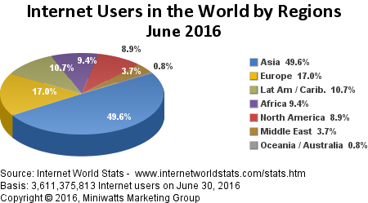
Internet - Estadísticas

Slide 38
Internet - Estadísticas
WORLD INTERNET USAGE AND POPULATION STATISTICS JUNE 30, 2016 - Update
World Regions | Population ( 2016 Est.) | Population % of World | Internet Users 30 June 2016 | Penetration (% Population) | Growth 2000-2016 | Users % of Table
Africa | 1,185,529,578 | 16.2 % | 339,283,342 | 28.6 % | 7,415.6% | 9.4 %
Asia | 4,052,652,889 | 55.2 % | 1,792,163,654 | 44.2 % | 1,467.9% | 49.6 %
Europe | 832,073,224 | 11.3 % | 614,979,903 | 73.9 % | 485.2% | 17.0 %
Latin America / Caribbean | 626,054,392 | 8.5 % | 384,751,302 | 61.5 % | 2,029.4% | 10.7 %
Middle East | 246,700,900 | 3.4 % | 132,589,765 | 53.7 % | 3,936.5% | 3.7 %
North America | 359,492,293 | 4.9 % | 320,067,193 | 89.0 % | 196.1% | 8.9 %
Oceania / Australia | 37,590,704 | 0.5 % | 27,540,654 | 73.3 % | 261.4% | 0.8 %
WORLD TOTAL | 7,340,093,980 | 100.0 % | 3,611,375,813 | 49.2 % | 900.4% | 100.0 %

Slide 39
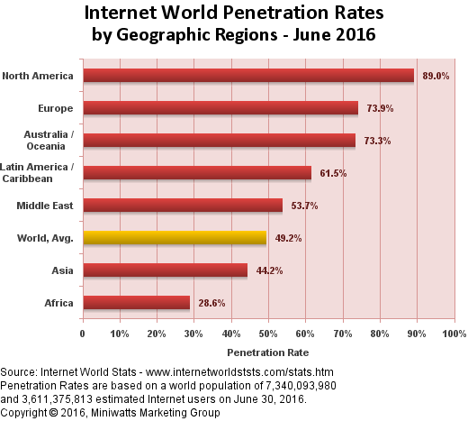
Internet - Estadísticas

Slide 40
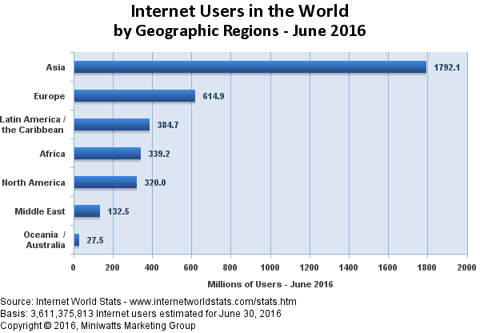
Internet - Estadísticas

Slide 41
Navegantes por edad
Los jóvenes han crecido rodeados de nuevas posibilidades de tecnología interactiva, y la han ido incorporando en sus vidas, en forma de nuevas exigencias, costumbres y oportunidades.
Los mayores tuvieron que luchar contra modelos anteriores de pensamiento, con las costumbres y las estructuras existentes.
Son prisioneros de sus conocimientos, sus hábitos, los modelos de pensamiento e incluso de su cultura.

Slide 42
Navegantes por edad
Los mayores se comportan en forma diferente ante Internet, lo usan (1) por alguna razón y (2) aplican modelos de conducta. Si el medio no satisface estos criterios, no lo usan.
Cuando descubren los enormes potenciales de Internet, se van transformando en usuarios más activos.
Esta tendencia irá revirtiendo, ya que los jóvenes de hoy, que nacieron con internet, irán madurando, conservando sus hábitos actuales, creando una nueva cultura “internet intensiva”.

Slide 43
Navegantes por ingresos
Aunque los costos de navegar aun son considerables, existe una tendencia a multiplicar la capacidad del medio y reducir sus costos.
Los ingresos siguen siendo un factor crítico para el acceso a Internet, en especial en los países mas pobres.
Se está produciendo un crecimiento de “medios públicos” para acceso.

Slide 44
Funciones de Internet
Crear nuevas posibilidades de negocios y de comunicación al permitir nuevas formas de contacto entre proveedores y usuarios.
Cubre 4 áreas principales de aplicación :
Función de Información.
Función de Comunicación.
Función Comercial.
Función de Infraestructura.

Slide 45
Ocho características únicas de la tecnología del e-commerce
Ubicuidad.
Alcance Global.
Estándares universales.
Riqueza.
Interactividad.
Densidad de la información.
Tecnología social.

Slide 46
Ocho características únicas de la tecnología del e-commerce
Ubicuidad: la tecnología de Internet/Web está disponible en todos lados, en el trabajo, en los hogares y en cualquier otro lugar a través de los dispositivos móviles, en cualquier momento.
El mercado se extiende más allá de los límites tradicionales y se elimina la ubicación temporal y geográfica. Se crea el “Marketspace” o espacio de mercado, (lugar de mercado extendido más allá de las límites tradicionales sin ubicación temporal ni geográfica) pudiéndose realizar comprar en cualquier parte. Se reducen los costos de compra.

Slide 47
Ocho características únicas de la tecnología del e-commerce
Alcance global: la tecnología se extiende más allá de los límites nacionales, alrededor de la Tierra.
Se habilita el comercio a través de los límites culturales y nacionales sin problemas ni modificaciones. El “Marketspace” incluye potencialmente miles de millones de clientes y millones de negocios en todo el mundo.
Más de 1200 millones en 2007 de un total de 6700 millones, 18%.

Slide 48
Ocho características únicas de la tecnología del e-commerce
Estándares universales: reducen los costos de entrada al mercado que es el costo que deben pagar los comerciantes sólo por llevar los bienes al mercado.
Para los consumidores los estándares universales reducen los costos de búsqueda: el esfuerzo requerido para encontrar los productos adecuados.
Al crear un sólo espacio de mercado mundial, en el que los precios y descripciones de los productos se pueden mostrar en forma económica, el descubrimiento de precios es más simple, rápido y preciso.
Los usuarios de Internet, tanto empresas como individuos, experimentan los factores externos de la red: beneficios surgidos de la utilización de la misma tecnología por parte de todos.

Slide 49
Ocho características únicas de la tecnología del e-commerce
Riqueza: Internet tiene el potencial de poder ofrecer mucho más riqueza de información que los medios tradicionales, como los impresos, la radio y la televisión, debido a que es INTERACTIVA y puede adaptar el mensaje a cada usuario.
La riqueza se refiere a la complejidad y el contenido de un mensaje.

Slide 50
Ocho características únicas de la tecnología del e-commerce
Interactividad: tecnología que permite la comunicación de 2 vías entre el comerciante y el cliente.
Permite que un comerciante on line se comprometa con un cliente en formas similares a una experiencia cara a cara, pero a una escala global mucho más masiva.

Slide 51
Ocho características únicas de la tecnología del e-commerce
Densidad de la información: en los mercados de comercio electrónico, los precios y los costos se vuelven más transparentes.
La transparencia de precios se refiere a la facilidad con que los consumidores pueden encontrar la variedad de precios en un mercado.
La transparencia de costos es la habilidad de los consumidores para descubrir los costos reales que pagan los comerciantes por los productos ofrecidos.
Los comerciantes en línea pueden descubrir mucho más acerca de los consumidores, esto les permite segmentar el mercado en grupos dispuestos a pagar distintos precios permitiendo la discriminación de precios: vender los mismos bienes, a distintos grupos, a distintos precios.

Slide 52
Ocho características únicas de la tecnología del e-commerce
Personalización: se pueden dirigir los mensajes de marketing a individuos específicos, ajustando el mensaje al nombre de una persona, sus intereses y compras anteriores.
Adecuación: permite cambiar el producto o servicio entregado basándose en las preferencias o el comportamiento anterior del usuario.
La versión en línea de The Wall Street Journal permite seleccionar el tipo de noticias que desea ver primero, y puede avisarle la ocurrencia de determinados sucesos.
La personalización permite que las firmas identifiquen con precisión los segmentos del mercado.

Slide 53
Ocho características únicas de la tecnología del e-commerce
Tecnología social: generación de contenido por parte de los usuarios y redes sociales.
Todos los medios masivos antiguos (radio, tv y gráficos), utilizan un modelo de emisión (de uno a varios) donde los expertos (redactores profesionales, editores, directores, actores y productores) crean el contenido en una ubicación central y las audiencias se concentran en enormes agregados para consumir un producto estandarizado.
Las nuevas tecnologías tienen el potencial para invertir este modelo antiguo, proporcionando a los usuarios el poder para crear y distribuir contenido en gran escala permitiendo que los usuarios programen su propio consumo de contenido.
Internet proporciona un modelo de comunicación masiva de muchos a muchos que es ÚNICO.

Slide 54
Leyes acerca del funcionamiento de Internet
Ley de Moore
Ley de Coase
Ley de Metcalfe

Slide 55
Ley de Moore
Expresa que aproximadamente cada 18 meses se duplica el número de transistores en un circuito integrado. Es una ley empírica, formulada por el co-fundador de Intel, Gordon Moore el 19 de Abril de 1965, cuyo cumplimiento se ha podido constatar hasta hoy.

Slide 56
Transistores
Es un dispositivo electrónico semiconductor que cumple funciones de amplificador, oscilador, conmutador o rectificador.
El término "transistor" es la contracción en inglés de transfer resistor (“resistencia de transferencia").
Actualmente se los encuentra prácticamente en todos los artefactos domésticos de uso diario.

Slide 57
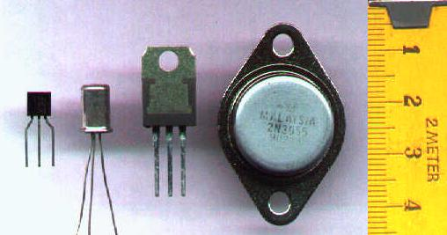
Transistores

Slide 58
Circuitos Integrados
Son pequeñas pastillas de SILICIO, de algunos milímetros cuadrados de área, sobre las que se fabrican circuitos eléctricos con base a dispositivos constituidos por semiconductores.
Están protegidas dentro de un encapsulado de plástico o cerámica.
El encapsulado posee conductores metálicos apropiados para hacer conexión entre la pastilla y un circuito impreso.

Slide 59
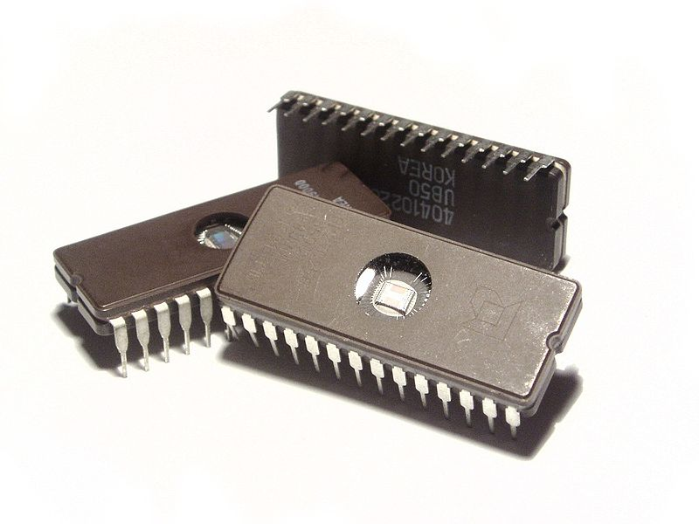
Circuitos Integrados

Slide 60
Ley de Moore
En 1965 Gordon Moore afirmó que la tecnología tenía futuro, que el número de transistores por pulgada en circuitos integrados se duplicaba cada año y que la tendencia continuaría durante las siguientes dos décadas.2
En 1975, modificó su propia ley al afirmar que el ritmo bajaría, y que la capacidad de integración se duplicaría aproximadamente cada 24 meses.

Slide 61
Ley de Moore
Esta progresión de crecimiento exponencial, duplicar la capacidad de los circuitos integrados cada dos años, es lo que se considera la Ley de Moore.
Sin embargo, el propio Moore ha puesto fecha de caducidad a su ley:
"Mi ley dejará de cumplirse dentro de 10 o 15 años -desde 2007-".
No obstante sostuvo que una nueva tecnología vendrá a suplir a la actual.

Slide 62
Ley de Moore
La consecuencia directa de la Ley de Moore es que los precios bajan al mismo tiempo que las prestaciones suben:
la computadora que hoy vale 1500 dólares costará la mitad al año siguiente y estará obsoleta en dos años.
En 26 años el número de transistores en un chip se ha incrementado 3200 veces.

Slide 63
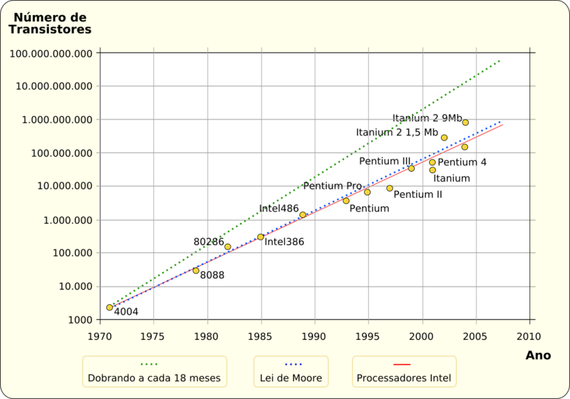
Ley de Moore

Slide 64
Ley de Moore en perspectiva
En 2004, la industria de los semiconductores produjo más transistores (y a un costo más bajo) que la producción mundial de granos de arroz, según la Semiconductor Industry Association (Asociación de la Industria de los Semiconductores) de los Estados Unidos.
Gordon Moore solía estimar que el número de transistores vendidos en un año era igual al número de hormigas en el mundo, pero para el 2003 la industria producía cerca de 10.000.000.000.000.000.000 (10^19) transistores y cada hormiga necesitaba cargar 100 transistores a cuestas para conservar la precisión de esta analogía.

Slide 65
Ley de Moore en perspectiva
En 1978, un vuelo comercial entre Nueva York y París costaba cerca de 900 dólares y tardaba 7 horas. Si se hubieran aplicado los mismos principios de la Ley de Moore a la industria de la aviación comercial de la misma forma que se han aplicado a la industria de los semiconductores desde 1978, ese vuelo habría costado cerca de un centavo de dólar y habría tardado menos de 1 segundo en realizarse.

Slide 66
2. Ley de Metcalfe
El valor de una red de comunicaciones aumenta proporcionalmente al cuadrado del número de usuarios del sistema (n²).
Formulada por primera vez por Robert Metcalfe en relación con Ethernet (estándar de redes de computadoras de área local), explica muchos de los efectos de red de las tecnologías y redes de comunicación, como Internet o la World Wide Web.

Slide 67
2. Ley de Metcalfe
Es común ilustrarla con el ejemplo de aparatos de fax: una única máquina de fax es inútil, pero su valor se incrementa con el número total de máquinas de fax de la red, debido a que aumenta el número de personas con las que se puede comunicar.

Slide 68
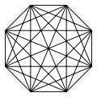
2. Ley de Metcalfe. Revisión
Hay retractores de la Ley de Metcalfe ya que sostienen que exagera el beneficio. Un usuario no puede conectarse con él mismo, esto hace que el cálculo se reduzca al número de aristas de un grafo completo (aquél donde todas sus aristas conectan cada par de vértices) de n vértices.

Slide 69
2. Ley de Metcalfe. Revisión
En marzo de 2006, Odlyzko y Tilly sostuvieron que la Ley de Metcalfe sobreestimaba significativamente el valor de las conexiones añadidas.
La regla dice: "el valor de una red con n nodos no es el cuadrado de n, sino n veces el logaritmo de n."
No todas las conexiones potenciales en una red tienen el mismo valor. Por ej., la mayoría de personas telefonean a su familia más a menudo que a un ciudadano de otro país.

Slide 70
2. Ley de Metcalfe. Revisión
Por el contrario, la Ley de Reed muestra que la Ley de Metcalfe minusvalora el valor de las conexiones añadidas.
No sólo es un miembro conectado a la red como un todo, sino que además a muchos subconjuntos de este todo.
Estos subconjuntos añaden valor independiente del individuo o de la red como un todo.
Incluir los subconjuntos en el cálculo del valor de la red aumenta su valor con mayor velocidad que incluir sólo los nodos individuales.

Slide 71
2. Ley de Metcalfe. Aplicaciones
Puede aplicarse no sólo a las telecomunicaciones, sino también a casi cualquier sistema que intercambie información.
Ejemplos de estos sistemas pueden ser:
Teléfonos
Faxes
Sistemas Operativos
Aplicaciones
Redes sociales

Slide 72
3. Ley de Coase.
Ronald Coase fue el creador del concepto de los costos de transacción.
Son los costos en los que incurren las empresas cuando, en vez de usar sus propios recursos internos, salen al mercado para encontrar esos productos y servicios.
Hace más de sesenta años, el economista Ronald Coase se preguntó por qué existen las empresas.

Slide 73
3. Ley de Coase. Antecedentes
Teoría de la Mano Invisible de Adam Smith: el mercado es el mejor mecanismo para emparejar oferta y demanda, fijar precios y extraer la máxima utilidad de los recursos finitos.
Las actividades económicas se pueden coordinar perfectamente mediante un sistema de precios sin necesidad de ningún otro mecanismo de coordinación.

Slide 74
3. Ley de Coase. Antecedentes
Coase se preguntó, ¿por qué los individuos no actuaban como compradores y vendedores independientes en lugar de reunirse en empresas con decenas de miles de trabajadores más?
El costo y los desafíos de la información, comunicación, negociación y resolución de las transacciones entre las partes son en muchas ocasiones prohibitivos.

Slide 75
3. Ley de Coase. Antecedentes
Ante esta situación, convenía organizar, por lógica, la creación de valor en empresas. Para eso, había que basarse en una estructura de gestión (management) jerárquica para la toma de decisiones y la ejecución del trabajo.
Tomó como ejemplo a Ford y General Motors, explicando, a partir de los costos de transacción, la existencia de estas grandes empresas y de un modelo organizativo que parecía innecesario en un sistema de mercado perfecto, según el ideario de la mano invisible de Adam Smith.

Slide 76
3. Ley de Coase. Deducción
Coase dedujo que existían diferentes costos de utilización del mecanismo de precios que no eran tenidos en cuenta por la teoría de Smith, y que había que saber controlar y centralizar su gestión de alguna manera.
Producir una barra de pan, fabricar un automóvil o dirigir un servicio de urgencias, requerían de pasos donde la cooperación estrecha y el objetivo común resultaban fundamentales para producir un producto útil. No resultaba práctico descomponer la fabricación y el resto de procesos en una serie de transacciones negociadas de forma independiente. Cada transacción implicaría unos costos que superarían cualquier ahorro obtenido.

Slide 77
3. Ley de Coase. Componentes
Los costos de transacción se componen de:
costos de búsqueda o de localización de los distintos proveedores.
costos de contratación: de negociación de las condiciones referentes a la búsqueda iniciada. Más los costos de redactar los contratos y de comprobar que están siendo cumplidos.
costos de coordinación: se incurren para encajar los distintos productos y procesos. Se suman a éstos los costos de comunicaciones incrementado por las distancias geográficas. Supone, además, encontrar y gestionar talento, más la gestión de los procesos de producción, marketing y distribución.

Slide 78
3. Ley de Coase. Resultado
El resultado determinaba que lo más sensato era desempeñar el máximo número de funciones posible dentro de la propia empresa.
Por esa razón, se crearon las grandes firmas, para aligerar la carga de los costos de transacción.
¿por qué todas las empresas no se juntan hasta formar una sola empresa?
Una gran empresa tendrá más dificultades para gestionar de manera eficiente los recursos, mientras las empresas pequeñas harán las cosas más baratas que las grandes (como el paso del tiempo ha demostrado).

Slide 79
3. Ley de Coase. Resultado
Si tomamos en cuenta la variable tiempo, Ronald Coase fue en cierta medida el primero en predecir los cambios provocados por Internet.
Éstos se asocian en parte a la reducción de los costos derivados de la colaboración fuera de los límites de una empresa.

Slide 80
3. Ley de Coase. Enunciado
Una empresa tenderá a expandirse hasta que los costos que supone organizar una transacción adicional dentro de la empresa igualen los costos que implica desempeñar esa misma función en el mercado abierto. Cuando cueste más barato realizar una transacción dentro de la empresa, es recomendable.
En cambio, si resulta más económico salir al mercado, no hay que intentar hacerlo de forma interna.

Slide 81
3. Ley de Coase. Consecuencias
Aplicando y reinterpretando la ley a la evolución en la utilización de Internet, junto con la transformación de las organizaciones por el uso intensivo de las tecnologías de la información y las comunicaciones, vemos que los costos de transacción han caído en picada.
Muchos costos ahora son mayores en las empresas que en el mercado.

Slide 82
3. Ley de Coase. Consecuencias
La reducción de los costos de transacción externos tendiendo a cero, especialmente a partir de la década de 1990, es lo que explica la reducción de la fricción en los mercados (los efectos en los costos de búsqueda, la velocidad en la comunicación, las economías de aprendizaje, bajo las nuevas reglas de la economía y del efecto red).
El acceso a la información para la toma de decisiones es ahora sencillo y barato de conseguir, afectando de pleno a todo el proceso de toma de decisiones.

Slide 83
3. Ley de Coase. Consecuencias
Cuando Coase analizó el problema, comprendió que la razón de ser de una empresa estaba en que era menos costoso organizarse bajo un paraguas organizativo que utilizando un sistema de mercado en el que se debe negociar con proveedores externos todas las partes del proceso que quieres desarrollar, aprovechando de esta manera eficiencias que los individuos por sí mismos no podían alcanzar.
Sesenta años después, la idea se ha cambiado, respetando la teoría de los costos de transacción, pero sin la necesidad de tener grandes empresas.

